Slide 1
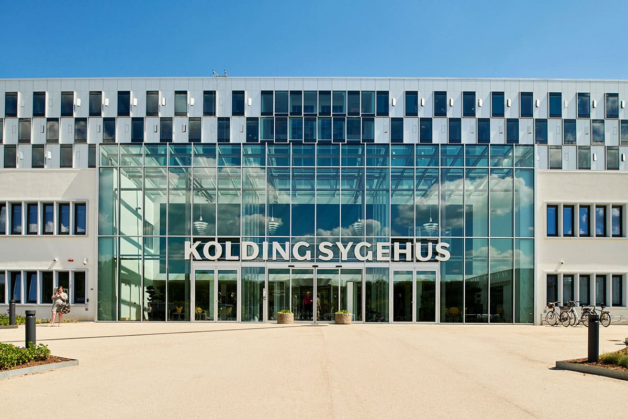
DET KARDIOLOGISKE SPECIALERÅD · REGION SYDDANMARK
Specialerådsmøde
2. juni 2026, kl. 13.30–15.30 · Kolding Sygehus
v/ Mikkel Hougaard, formand · Hjertemedicinsk Afdeling B, OUH

Slide 2
2. JUNI 2026 · KL. 13.30–15.30 · KOLDING SYGEHUS
Dagsorden
1.
Referent
DELTAGERE
2.
Orientering fra formanden
Mikkel Hougaard · Mette Worsøe · Allan Erik Rohold · Jess Lambrechtsen · Inge Dørup · Lise Zeuthen · Thomas Christophersen · Niels Peter Rønnow Sand · Lene Svendstrup · Simon Kallestrup Kristiansen · Peter Betton Johansen · Vibeke Guldbrand Rasmussen · Jens Flensted Lassen · Jens Sølgaard · Katalin Judit Réti · Mohammad Nasiri
3.
AF-plakater
4.
Temadag 11. november 2026
5.
DMHG — dialogmøde 25. juni
6.
Fordeling af HU-forløb i kardiologi
7.
Status ift. samling af KAG
Virtuelt (14.00–15.30): Bjarne Dahler-Eriksen · Rikke Winther Strunge
8.
Pulmonal embolektomi
Afbud: Anders Bo Junker
9.
Orientering fra sygehusenhederne
Formand: Mikkel Hougaard, OUH
Referent: Mette Worsøe / Rikke Winther Strunge
10.
Valg af ny formand
11.
Eventuelt
Det Kardiologiske Specialeråd · Region Syddanmark
1

Slide 3
PUNKT 2
Orientering fra formanden
Tilbageblik på det forgangne år
  Plenarmødet
  Centraliseringen af KAG (behandles under pkt 7)
  TRACTION
Igangværende planer
  Konferenceformer
Fremadrettede opgaver for specialerådet
  Implementering af sundhedsreformen
  Patientnær behandling
  Styrkelse af den tertiære funktion
Det Kardiologiske Specialeråd · Region Syddanmark
2

Slide 4
PUNKT 2 · TILBAGEBLIK
Plenarmødet 2025 — kort recap
27. november 2025 · Hotel Scandic Kolding · alle regionens kardiologer
Det faglige program
To ph.d.-oplæg
Lungeemboli & PERT-team (M. K. Christensen), ablation ved atrieflimren (arytmi-teamet OUH) og regionsobduktioner — postmortal diagnostik, familieudredning & jura.
Photon-counting CT vs. O-15-vand-PET ved stent & recidiv-angina (S. Scheuer, Esbjerg) og aortaklap-forkalkning ved type 2-diabetes — STENO INTEN-CT (A. Haujir, OUH).
Udredning af stabil AP
Samling af KAG
Regional algoritme vedtaget: hjerte-CT som 1.-linje ved de-novo sygdom, FFR-CT som 2. linje. Funktionstest forbeholdt udvalgte. NUK under udfasning, beskedent PET-behov.
Indstilling om centralisering af diagnostisk KAG til Odense, på linje med øvrige regioner — drøftes videre under pkt. 7 i dag.
Det Kardiologiske Specialeråd · Region Syddanmark
2

Slide 5
PUNKT 2 · PLENARMØDET · OPSAMLING
Hvad tager vi med fra mødet
1
Modalitetsskiftet er reelt i gang
Hjerte-CT er nu 1.-linje ved stabil angina; NUK-volumen i Vestdanmark er faldet ~68 % fra 2021 til 2025. Hjerte-CT ligger stabilt ~14.000/år.
2
Bred enighed om udredningsalgoritmen
Fælles regional vej for iskæmiudredning: CT først, FFR-CT som 2. linje, funktionstest til de få. Skaber ensartethed på tværs af matrikler.
3
KAG-centralisering peger mod Odense
Plenarmødets drøftelse banede vej for indstillingen om at samle diagnostisk KAG — som konkretiseres under pkt. 7 i dag.
4
Stærkt regionalt forskningsmiljø
To ph.d.-projekter på tværs af matrikler (photon-counting CT i Esbjerg, STENO INTEN-CT på OUH) viser forskningskraft lokalt — værd at værne om.
NUK/CT-tal: Vestdansk Hjertedatabase, VDH-årsrapport 2025.
3

Slide 6
FORSKNINGSORIENTERING
TRACTION — inklusionsstatus i Region Syd
CCTA vs. invasiv KAG ved NSTEMI/UAP (n=2.300). Status 13. maj 2026: 1.077 randomiseret (46,8 %) på landsplan.
Sammenligning
Region H & Sjælland
åbnede tidligt og har stort forspring: Herlev 349, Roskilde 296, Hillerød 147, Hvidovre 115, Bispebjerg 79.
Region Syd
åbnede senere (alle fem sites): tilsammen 91 randomiseret, jævnt fordelt 14–22 pr. site.
Forskellen i totaler afspejler især opstartstidspunkt.
Region Syd i alt: 91 randomiseret · Esbjerg fører med 22 · alle fem matrikler aktive
Kilde: TRACTION styregruppe, statusmail 13-05-2026 (PI N.T. Olsen). NCT06101862. Site-tal fra leaderboard (sum = 1.077).
8

Slide 7
FORSKNINGSORIENTERING · TRACTION
Inklusionsrate pr. måned — korrigeret for opstart
Randomiseringer pr. måned. Herlev åbnede okt. 2023 (~19 mdr.); Region Syds sites jan. 2026 (~4 mdr.).
Pointen
~23 randomiseringer/md
Region Syds fem sites tilsammen randomiserer ~23/md — mere end Herlev alene (~18/md), som ellers er studiets mest aktive enkeltsite.
Forskellen i totaler skyldes alene, at vi kom senere med — ikke en lavere takt.
Pr. site pr. måned. Region Syd-sites: 3,5–5,5/md; Esbjerg højest.
Rate = kumulative randomiseringer ÷ aktive måneder. Herlev fra start okt. 2023 (NCT06101862, ACTUAL). Region Syd fra jan. 2026. Kilde: TRACTION-styregruppe 13-05-2026.
9

Slide 8
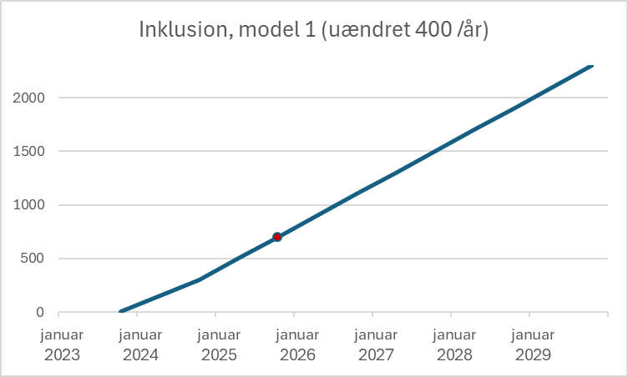
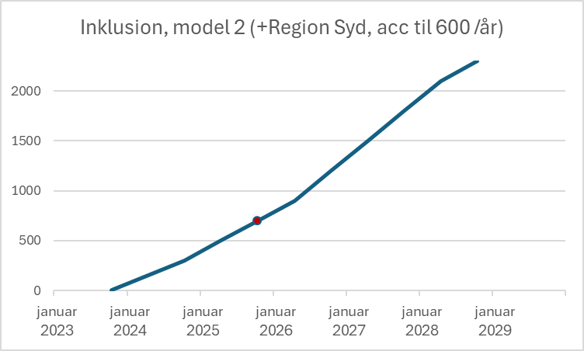
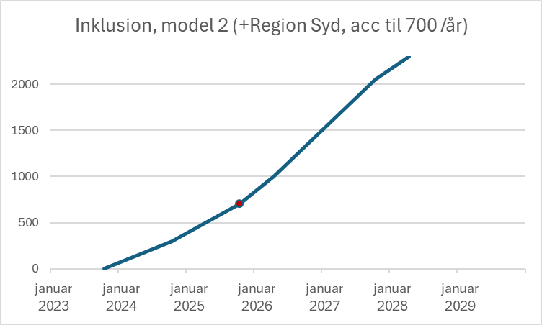
Inklusionsfremskrivning pr. 19/8 – 2025
FORSKNINGSORIENTERING · TRACTION
Model 1 — 400/år
Inklusion færdig oktober 2029
Region Syddanmarks årlige bidrag ved aktuel inklusionsrate:
23 ptt/md x 12 mdr = 276 ptt/pr år
Last follow-up færdig oktober 2030
Model 2 — 600/år
Inklusion færdig oktober 2028
Last follow-up færdig oktober 2029
Model 3 — 700/år
Inklusion færdig april 2028
Last follow-up færdig april 2029
Kilde: TRACTION-fremskrivning 19-08-2025.
10

Slide 9
PUNKT 2 · SUNDHEDSREFORMEN
Sundhedsreformen — rammen for Region Syd
Ny struktur fra 2027
5 → 4 regioner (Østdanmark dannes). Region Syd består, men sundhedsklynger nedlægges og erstattes af 17 sundhedsråd. Grundtonen er decentralisering — „tæt på dig“.
Speciallægeloft (foråret 2025)
Loft over antal speciallægestillinger på de fem universitetshospitaler — OUH er ét af dem. Formålet er at flytte læger mod mindre sygehuse.
Tæller hoveder, ikke årsværk
En forsker eller seniorlæge på deltid fylder lige så meget under loftet som en fuldtidskliniker — uanset reel klinisk kapacitet.
Kilder: Sundhedsreformen 2024; Forårsaftale 2025 (ism.dk); Ugeskriftet.dk.
3

Slide 10
PUNKT 2 · FAGLIG BEKYMRING
Hvad betyder det for et højtspecialiseret center?
Forskning på subspecialiseret niveau
Uddannelse til subspecialerne
Hovedtælling straffer forskningsaktive subspecialister: deltidsforskeren optager en hel „plads“. Truer evnen til at randomisere i studier (fx STRATIFY-II) og drive registerforskning.
Flere HU-forløb — men vægten ligger på almen medicin og udkant, ikke på dyb subspecialeoplæring (PCI, TAVI, LAAO, embolektomi), der kræver volumen og seniormentorer.
De sjældne diagnoser
OUH's nationale funktion
Reformens decentralisering trækker mod spredning; de sjældne sygdomme kræver det modsatte — samling, mønstergenkendelse og høj volumen ét sted.
Mere udsat end RH: RH er rent tertiært, mens OUH bærer stort optageområde + nationale funktioner i samme matrikel. Loftet „bruges“ på driften og presser de specialiserede stillinger.
Faglige betragtninger til drøftelse · stillings- og specialeplanaftaler forhandles fortsat (2026).
4

Slide 11
PUNKT 3
AF-plakater
Er der behov for trykte plakater til afdelingerne?
Til drøftelse og beslutning: ønsker specialerådet at få fremstillet og distribueret trykte plakater om atrieflimren — og i givet fald til hvilke afsnit og i hvilket oplag.
Det Kardiologiske Specialeråd · Region Syddanmark
3

Slide 12
PUNKT 4
Temadag 11. november 2026
Klinisk prioritering og fagligt fravalg
Hvad
Temadag for specialeråd og faglige råd i Region Syddanmark om, hvordan man fagligt forsvarligt kan skære overflødige sundhedsydelser fra — færre kontroller, mere behandling.
Hvornår & hvor
11. november 2026, kl. 12.30–17.00 · Vingsted Hotel og Konferencecenter, Bredsten.
Vores deltagelse
2 personer fra specialerådet kan deltage. Tilmeldingsfrist 15. september. Specialeråd holder selv et kort oplæg i én af de tre eftermiddagssessioner.
Program: Temadag for specialeråd og faglige råd, Region Syddanmark, 11-11-2026.
4

Slide 13
PUNKT 5
Den Multidisciplinære Hjertegruppe (DMHG)
Hvad er DMHG — og hvad er formålet?
Organisering
Paraplyorganisation for de hjertespecifikke kliniske kvalitetsdatabaser (tidligere under RKKP, nu i regi af Sundhedsvæsenets Kvalitetsinstitut).
Afløste i december 2021 projektet Nyt Dansk Hjerteregister (NDHR) som en stående faglig organisering, der dækker alle hjertedatabaser.
Formål:
Sikre en stående ramme for faglig opfølgning, strategisk overblik og koordinering på tværs af alle hjertedatabaser — og dermed understøtte tværgående initiativer, der udvikler kvaliteten i behandlingen til gavn for patienter og borgere.
Årligt repræsentantskabsmøde
Forretningsudvalg mødes 4× årligt
Leverer faglige konklusioner til Sundhedsstyrelsens årlige opfølgning på hjerteområdet
Dialogmøde 25. juni
DMHG inviterer til dialogmøde 25. juni (webinar). 1–2 deltagere fra specialerådet ønskes.
Kilder: RKKP & Sundhedsvæsenets Kvalitetsinstitut (sundk.dk). Dialogmøde-invitation, DMHG.
5

Slide 14
PUNKT 6 · UDDANNELSE
Fordeling af hoveduddannelsesforløb
Henvendelse fra Det regionale uddannelsesudvalg · til drøftelse
Henvendelsen
SLB Kolding ønsker efter otte år som uddannelsesafdeling at blive sidestillet med Esbjerg, Aabenraa, Svendborg og Vejle, så de 7 årlige HU-forløb (dimensionering 2026–2030) fordeles ligeligt mellem fem afdelinger. Drøftet i uddannelsesudvalget 26-11-25 uden enighed.
Forslaget i tal
Ligelig fordeling over 5 år: alle fem matrikler får 7 forløb. Kolding går fra 5 til 7 (+2), mens hver af de fire øvrige afgiver 0,5 (fra 7,5 til 7). Samlet volumen er uændret — 7 forløb om året; omfordelingen er rent intern.
Implikation & proces
Esbjerg, Aabenraa og Svendborg frygter, at færre forløb øger sårbarheden og rammer rekruttering; alternativt afvente speciallægereformens nye målbeskrivelser. Udvalget ønsker specialerådets drøftelse og cheflægernes input — med forligelighed og fælles populationsansvar som pejlemærke.
Kilde: Brev fra Det regionale uddannelsesudvalg i intern medicin: kardiologi, ovl. Kristian Altern Øvrehus (OUH). Uddannelsesudvalgsmøde 26-11-2025.
6

Slide 15
PUNKT 7
Status: Samling af KAG
Aktivitetsudvikling, prognose, centralisering og case-mix · 2023 → 2026

Slide 16
PUNKT 7 · AKTIVITET
Antal KAG og PCI pr. år — 2023–2026
2026 — ekstrapoleret
KAG ~3.960
helår (147 dage × 2,48)
PCI ~2.120
helår (147 dage × 2,48)
KAG-volumen vokser ~31 % fra 2023 til 2026-estimatet (+29 % fra 2024), mens PCI er ~flad til let stigende.
* 2026 ekstrapoleret fra 147 dage (t.o.m. 27-05-2026) × 2,48 · Vestdansk Hjertedatabase · OUH · udtræk 28-05-2026
6

Slide 17
PUNKT 7 · MÅNEDSOVERSIGT
KAG pr. måned — stigende niveau ind i 2026
2026 skiller sig ud
Mar–apr 2026 ligger på 350+ KAG/md — højere end nogen måned i 2023–2025.
Niveauet er løftet bredt, ikke kun i enkeltmåneder. Maj er delvis (data t.o.m. 27/5).
Allerede fra 2023 → 2025 ses en årlig stigning i antal KAG på OUH i størrelsesordenen 5%.
Fanen 'Månedsoversigt' · Vestdansk Hjertedatabase · OUH · udtræk 28-05-2026
7

Slide 18
PUNKT 7 · PROGNOSE & BENCHMARK
Centraliseringen var den rigtige beslutning
Scenarier for 2026
Besparelse
≈ 1.000
færre KAG i 2026 end uden centralisering
RSyd lå i 2024 ~795 KAG over det populationsbaserede RM-niveau.
Med centralisering rammer OUH ~3.960 — tæt på RM-benchmark + vækst (~4.230) og under det fremskrevne RSyd-niveau (~5.110).
RM-benchmark: Region Midt 2024-rate × RSyd-population. Organisk vækst ~5 %/år (OUH 2023→2025). Kilde: 'Antallet af KAG i Rsyd' + Månedsoversigt.
8

Slide 19
PUNKT 7 · AFLEDT GEVINST
Hvad svarer ~1.000 færre KAG til?
Sparede komplikationer
Økonomisk besparelse
Alvorlige komplikationer ved diagnostisk KAG (litteratur):
≈ 10–15
~1 ved moderne radial praksis (0,08 %)
~5 ved mellemestimat (0,5 %)
mio. kr/år — selve undersøgelserne (~1.000 × KAG-takst 10–15.000 kr)
~22 ved all-comers inkl. ACS (2,2 %)
Hertil afledte besparelser:
sparede komplikationsbehandlinger · sparet patienttransport for tilrejsende · frigjort kateterlab- og personalekapacitet.
Realistisk for elektive forløb: ~1–5/år.
Plus teoretisk ~0,5 dødsfald/år (mortalitet <0,05 %).
Komplikationsrater: Mayo (CircCardiovascInterv 2019) 0,08 %; SCAAR 2,2 %. Takst: DRG ambulant KAG (skøn). Teoretiske, antagelsesbaserede tal.
9

Slide 20
PUNKT 7 · CASE-MIX
KAG på OUH fordelt på indikation — 2025 vs. 2026
2025
2026*
STEMI
NSTEMI
UAP
SAP
Kronisk iskæmi
Klap (præ-TAVI)
Hjertesvigt/CMP
Hjertestop/shock
Udredning
Andet
n = 3.330
n = 1.572 (t.o.m. 27/5)
Case-mix er stabil; største skift er Klap/præ-TAVI 3,5 % → 5,2 %. * 2026 t.o.m. 27-05. Vestdansk Hjertedatabase · OUH · udtræk 28-05-2026
10

Slide 21
PUNKT 7 · DE ØVRIGE MATRIKLER
KAG pr. matrikel i Region Syd — 2024
Vigtig nuance
De ~1.612 perifere KAG bliver ikke til 1.612 ekstra på OUH.
≈ 620
ekstra KAG på OUH (reel mervækst 2025→2026)
En del af de perifere forløb genhenvises ikke, behandles medicinsk eller falder fra. Af de ~620 er ~450 centralisering og ~170 organisk vækst.
Kilde: 'Antallet af KAG i Rsyd' (VDH 2024) + Månedsoversigt. SLB = Sygehus Lillebælt, SHS = Sygehus Sønderjylland, SVS = Sydvestjysk Sygehus.
11

Slide 22
PUNKT 7 · CENTRALISERING
KAG+PCI efter patientens bopæl
Skiftet i 2026
Fyn: 49 % → 43 %
Øvrige Region Syd: 47 % → 54 %
For første gang kommer over halvdelen af patienterne fra resten af Region Syd. Det er det direkte aftryk af samlingen af KAG på OUH.
Optageområde = patientens bopælskommune. Ekskl. ukendt/udland. * 2026 ekstrapoleret. Vestdansk Hjertedatabase · OUH · udtræk 28-05-2026
12

Slide 23
PUNKT 7 · CASE-MIX
Unikke forløb efter indikation og bopæl
Mønster
Akut (STEMI) trækker flest tilrejsende fra øvrige Region Syd — kun 38 % er fra eget område.
SAP er den største gruppe og mest Fyns-tung.
'Øvrige' = kronisk iskæmi, klap/præ-TAVI, hjertesvigt, hjertestop, udredning m.m.
Unikke forløb (KAG+PCI samme dag = ét). Indikation = grupperet PrimInd. Vestdansk Hjertedatabase · OUH · udtræk 28-05-2026
13

Slide 24
PUNKT 7 · OPSAMLING
Hvad ses i tallene
1
Volumen vokser, PCI er flad
KAG ~3.020 → ~3.960 (2026-est., +31 %). PCI stabilt ~2.000. Væksten er diagnostisk drevet.
2
Centraliseringen var den rigtige beslutning
RSyd lå ~795 KAG over det populationsbaserede RM-niveau i 2024. Centralt lander OUH ~3.960 — tæt på benchmark og ~1.000 færre end uden samling.
3
Perifert volumen ≠ mervækst på OUH
De ~1.612 perifere KAG (2024) bliver til ~620 ekstra på OUH — en del genhenvises ikke eller behandles medicinsk.
4
Centraliseringen ses på bopæl
Fyns andel falder mod ~43 %, øvrige Region Syd stiger mod ~54 %. Optageområdet er reelt udvidet.
Tallene er bruttotræk fra Vestdansk Hjertedatabase. 2026 ekstrapoleret fra 147 dage.

Slide 25
PUNKT 8 · v/MIKKEL
Pulmonal embolektomi
Status på OUH · evidens og gevinster · STRATIFY-II og regionalt samarbejde

Slide 26
PUNKT 8 · STATUS
Perkutan pulmonal embolektomi på OUH
38
22
↑
procedurer i alt 2025 + 2026
heraf i indeværende år (2026)
tydelig vækst i aktivitet
Anvendes ved intermediær-høj og høj-risiko lungeemboli — særligt hvor trombolyse er kontraindiceret. 22 procedurer på under fem måneder i 2026 svarer til et årsniveau klart over 2025. Afdelingen har opbygget erfaring og device-beredskab, og volumen er stigende.
OUH egne procedureopgørelser, 2025–2026.
16

Slide 27
PUNKT 8 · EVIDENS
Centrale studier og potentielle gevinster
FLASH-registret
Prospektivt register (n≈800), mekanisk embolektomi (FlowTriever). Markant fald i RV/LV-ratio og pulmonaltryk, lav 48-t mortalitet.
Potentielle gevinster
Toma et al., EuroIntervention 2023
FLAME
Hurtig reduktion af trombebyrde og RV-aflastning
Undgår systemisk trombolyse → lavere blødningsrisiko
Behandlingsmulighed når trombolyse er kontraindiceret
Potentielt kortere ophold / mindre intensiv-behov
Mulig forebyggelse af kronisk RV-dysfunktion (under udredning)
Høj-risiko PE: mekanisk embolektomi vs. anden behandling. Lavere rate af klinisk forværring i embolektomi-armen.
Silver et al., Circ Cardiovasc Interv 2023
PEERLESS
RCT: mekanisk embolektomi vs. kateterbaseret trombolyse ved intermediær-høj PE. Færre samlede komplikationer / mindre klinisk deterioration.
Gonsalves et al., Circulation 2024
HI-PEITHO
RCT (n=544): ultralyd-faciliteret kateter-trombolyse + AK vs. AK alene ved intermediær-risiko PE. Lavere risiko for PE-død, dekompensation/kollaps eller recidiv.
Klok et al., NEJM 2026 (ACC.26)
PEITHO
Systemisk trombolyse ved intermediær-risiko: færre dekompensationer, men øget blødning — rationalet bag mindre aggressive metoder.
Meyer et al., NEJM 2014
Evidensen omfatter nu flere RCT'er (PEERLESS, HI-PEITHO); randomiserede data for mekanisk embolektomi specifikt er fortsat under opbygning.
17

Slide 28
PUNKT 8 · KOMMENDE STUDIE
STRATIFY-II — design
Population: akut intermediær-høj risiko PE (ekskl. absolut kontraindikation mod trombolyse). Multicenter, randomiseret 1:1:1.
Arm 1 · Mekanisk embolektomi
Arm 2 · Lavdosis trombolyse
Arm 3 · Heparin
Kateterbaseret fjernelse af trombe uden trombolytika. Protokollen er ikke device-specifik — på OUH (og RH) forventes hovedsageligt AlphaVac.
Lavdosis systemisk trombolyse intravenøst (lavdosis alteplase) — ikke kateterbaseret.
Antikoagulation med mulighed for fuld-dosis trombolyse ved forværring (kontrol).
Co-primært endepunkt: reduktion i trombebyrde 48–96 t (embolektomi vs. heparin; samt embolektomi vs. lavdosis trombolyse). Størrelse: ~210 patienter, 1:1:1. Forventet opstart hos os: inden for måneder.
Organisation: PI Region Syd: Gro Egholm. Site investigatorer OUH: Mikkel Hougaard og Martin Kirk Christensen.
Site investigatorer på perifere sites: afklares.
STRATIFY-II: ClinicalTrials.gov NCT06453876 · forløber STRATIFY: Kjærgaard et al., Cardiovasc Res 2026;122(4):539–549.
18

Slide 29

PUNKT 8 · STUDIEDESIGN
STRATIFY-II — randomiseringsflow
Akut intermediær-høj risiko PE
Ekskl. absolut kontraindikation mod trombolyse
Randomisering 1:1:1
Arm 1
Arm 2
Arm 3
Mekanisk embolektomi
Lavdosis trombolyse
Heparin
(AlphaVac eller Flowtriever)
i.v. (lavdosis alteplase)
standardbehandling (kontrol)
n ~70
n ~70
n ~70
I alt ~210 patienter · co-primært endepunkt: reduktion i trombebyrde 48–96 t · multicenter, regionalt samarbejde · opstart inden for måneder
STRATIFY-II: ClinicalTrials.gov NCT06453876. Armstørrelser er omtrentlige (~210 ÷ 3).
19

Slide 30
PUNKT 8 · INKLUSIONSPOTENTIALE
Hvor mange patienter — og hvad er målet?
~1.000
PE-indlæggelser/år i Region Syd
incidens ~90/100.000 voksne
Inklusionsmål for OUH / Region Syd
Ideelt: ~4 inklusioner/md (~50/år) — kræver fuldt regionalt flow og hurtig henvisning fra alle fire matrikler.
Realistisk: 2–3 inklusioner/md (~30/år) ved indkøring, samtykke-vinduer og fravalg.
Forsigtigt år 1: ~1,5–2/md (~20/år) under opstart.
~100
intermediær-høj risiko PE/år
~10 % af alle PE
~50 / ~30
inklusioner/år — ideelt / realistisk
50 % hhv. 30 % af egnede
NB — vedr. høj-risiko PE: Hos den (separate) gruppe med høj-risiko PE har op mod ~40 % en absolut kontraindikation mod trombolyse. Et tilsvarende tal er ikke kendt for intermediær-høj risiko PE (STRATIFY-II-populationen) og kan ikke uden videre overføres.
Estimat: regnet med ~1.000 PE-indlæggelser/år i Region Syd; int-høj ~10 % af PE; inklusioner = 50 % (ideelt) hhv. 30 % (realistisk) af egnede. Antagelser — ikke et fast tal.
20

Slide 31
PUNKT 8 · FORUDSÆTNING
STRATIFY-II kræver tæt regionalt samarbejde
Fælles henvisningsvej
24/7 beredskab
Hurtig, ensartet visitation af intermediær-høj PE fra SHS, SLB og SVS til OUH inden for tidsvinduet.
Embolektomi-kapacitet og vagtdækning, så inklusion ikke afhænger af ugedag/tidspunkt.
Fælles PE-respons (PERT)
Datafangst og samtykke
Tværfaglig vurdering (kardiologi, lunge, anæstesi/intensiv, radiologi) med aftalte kriterier.
Strømlinet CT-vurdering, randomisering og opfølgning — så det reelle inklusionspotentiale realiseres.
Forudsætninger for at nå inklusionsmålet ved OUH som regional behandler.
21

Slide 32
PUNKT 9
Orientering fra sygehusenhederne
SHS
SLB
SVS
Sønderborg / Aabenraa
Vejle · Kolding
Esbjerg / Grindsted
OUH
Professorer
Odense
Kort runde fra hver enhed — aktuelle forhold, kapacitet og særlige opmærksomhedspunkter.
Det Kardiologiske Specialeråd · Region Syddanmark
20

Slide 33
PUNKT 10 & 11
Valg af ny formand · Eventuelt
Valg af ny formand
Eventuelt
Drøftelse og indstilling.
Siddende formand accepterer genvalg.
Punkter fra deltagerne.
PLENARMØDE 26. November 2026
Det Kardiologiske Specialeråd · Region Syddanmark
21

Slide 34
TAK FOR I DAG
Det Kardiologiske Specialeråd · Region Syddanmark · 2. juni 2026

